Slide 1
ЛЕНЬ ДО ДОБРА НЕ ДОВЕДЁТ

Slide 2
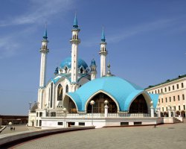
КАЗАНСКИЙ СОБОР

Slide 3
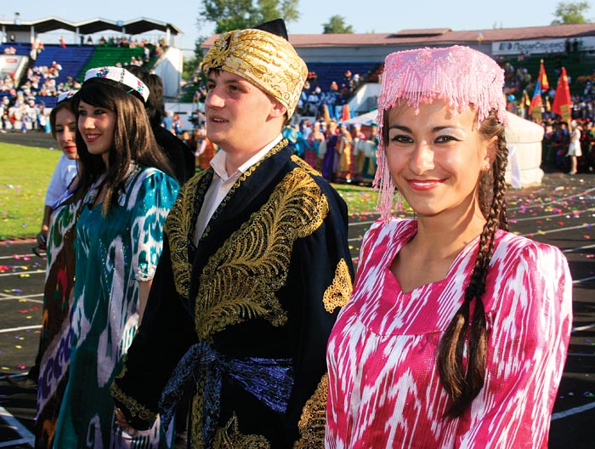

Slide 4
ВКУС – НЫ- Е – ВКУСНЫЕ
ПРЕ – ВКУС – НЫ – Е - ПРЕВКУСНЫЕ
ПРО – ГО – ЛО – ДА – ЛИСЬ ПРОГОЛОДАЛИСЬ
ПО – СЛУ – ШАЙ - ПОСЛУШАЙ
СО – ГЛА – СИЛ – СЯ - СОГЛАСИЛСЯ

Slide 5


Slide 6


